Slide 1
第三讲 测量学的统计学基础
闫巩固 博士
北京师范大学心理学院

Slide 2
本章要点
基本理念
测量与统计
量表的类型与特性
描述统计：
集中趋势：平均数，中数，众数
离散趋势，间距，标准差，方差
标准分数与正态分布
相关与回归
版权所有。未经许可，不得翻印，闫巩固

Slide 3
基本理念
第一种工具称为描述统计，它是将大量信息予以简化（如平均数）
第二种工具帮助我们就有序或无序做出决策，称为推论统计。它给出证据说明一种明显的模式是否出于随机性
当一种模式真地随机出现时，我们知道不去相信它
掌握这两种工具能使我们更好地认识大千世界，尤其是在我们的个人感觉和有些信息误导我们之时。
这个世界混杂着无序（随机性）和有序（规则性）
人类有能力找出他们看或听到的世界之序（或称不变性，规则，模式）
人类有时也将他们所看或听到（本不存在的）的秩序强加于这个世界
然而，在大多数情况下，人们同时觉察到众多信息，以至于看不到“序”；或不知道信息是否反应了随机性
为了帮助我们确认有序与无序，统计学提供了两个工具
版权所有。未经许可，不得翻印，闫巩固

Slide 4
测量(Measurement)与统计
测量：根据一定的法则用数字对事物加以确定(Stevens,1951)
  法则(the specific procedures used to transform qualities of attributes into numbers, Nunnally, 1978),度量系统
  数字
  事物
  确定（过程）
统计(statistics)
  概括从度量中获得的数字
  描述统计
  推论统计（统计与参数）
版权所有。未经许可，不得翻印，闫巩固

Slide 5
量表（Scale）的特性（要素）
尺子与称。
量（Magnitude):多少
等间距或单位（equal interval): 可比性
绝对零（absolute 0)：
版权所有。未经许可，不得翻印，闫巩固

Slide 6
量表（数据）类型
称名(Nominal):头发颜色，汽车品牌，血型，人种等 （类别）
顺序(Ordinal): 考试（比赛）名次，世界五百强排名，大学排名 （等级）
等距(interval): 温度，托福与GRE成绩 （相等间距但无绝对零）
比例(Ratio): 身高，体重，完成作业的时间 （绝对零，等间距）
版权所有。未经许可，不得翻印，闫巩固

Slide 7
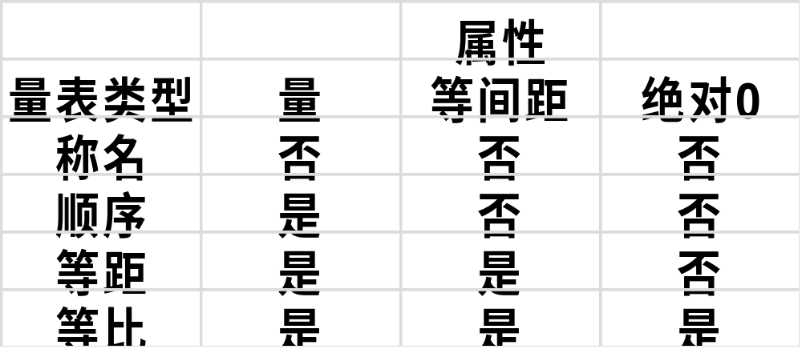
量表的属性
版权所有。未经许可，不得翻印，闫巩固

Slide 8
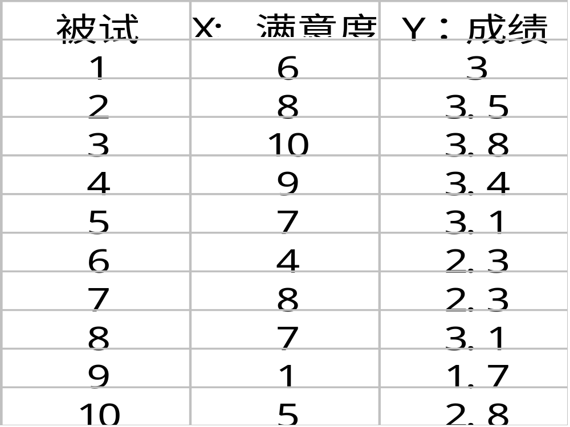
例子：课程满意度与成绩
版权所有。未经许可，不得翻印，闫巩固

Slide 9
描述统计
功能：概括数据
假设：数据具有某种分布形态（如，正态分布）
问题：
  “我”在哪里？
  什么数描述这组数据“中间值”最好？
  什么数最好地描述了这组数据的“变化性”
版权所有。未经许可，不得翻印，闫巩固

Slide 10
频数分布（frequency）
每个取值的频率或比率
任意变量：二分或连续
分布类型
  正态，二项式分布，普瓦松分布，不规则分布
  人的反应时是什么分布？
组间距：精度与尺度（单位）
版权所有。未经许可，不得翻印，闫巩固

Slide 11
百分等级（Percentile Ranks）
问题：多大百分比的分数低于某个特定的分数？低于或高于某个分数的百分比是多少？
方法：排序
Pr=B/N X 100=Xi的百分等级
    Pr：百分等级
    Xi：感兴趣的分数
    B：低于Xi的分数个数
    N：分数的总个数
百分等级是相对表现的度量：和谁比较？
版权所有。未经许可，不得翻印，闫巩固

Slide 12
百分位（percentiles)
一个分布中的特定分数或点。有确定的百分比低于该分数。用原始分数的单位表示
报告百分等级必须说明总体。
其他
  四分位(Quartiles): 将频率分布分成四等份, Q1(25百分位）, Q2（50百分位）,Q3（75），中四分位距（Interquartile range)，Q1-Q3
  十分位(Deciles): 将频率分布分成十等份
面积
版权所有。未经许可，不得翻印，闫巩固
Notes:
概念的区分：比例，数值

Slide 13
分布描述：集中趋势
算术平均数（Mean)
  所有数的和（X=60）除以数据个数（N=6）
  加权平均数，几何平均数，调和平均数
中数(Median)
  数据排序，取“中间数”
  如果这些数据是偶数，取中间两数的平均值
众数(Mode)
  出现最多的数；双模式：7和8
几何平均数
版权所有。未经许可，不得翻印，闫巩固

Slide 14
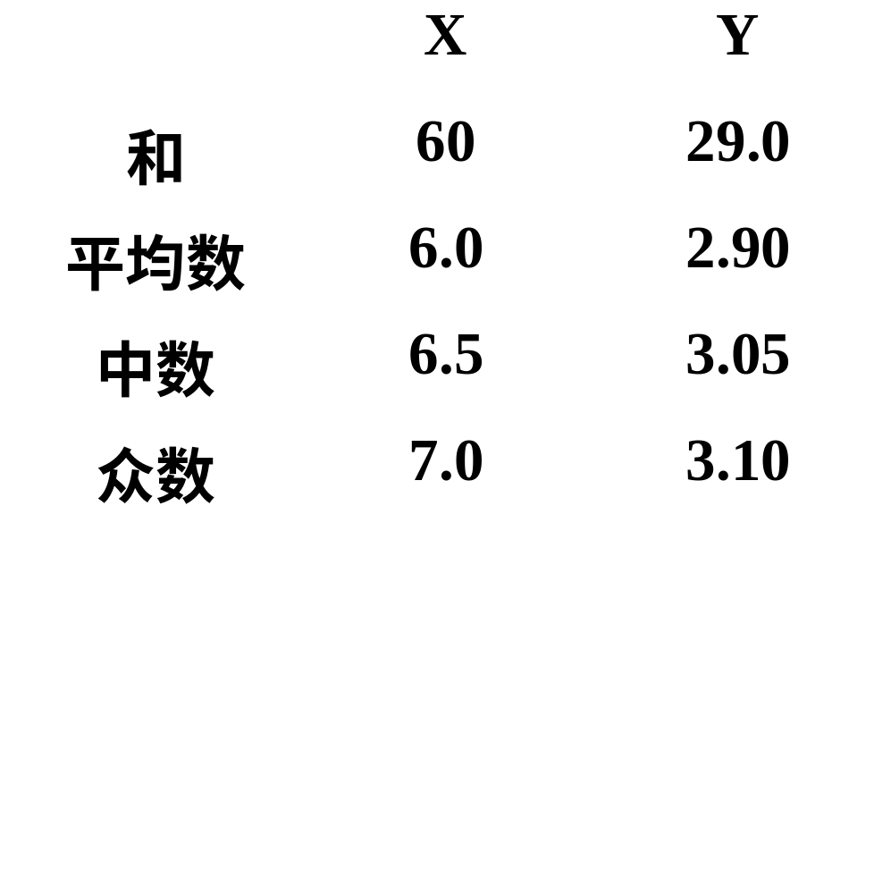
集中趋势
版权所有。未经许可，不得翻印，闫巩固

Slide 15


变异性（Variability)
间距(Range)
  最大值与最小值（10-1=9）
标准差(Standard deviation, s)
  公式
  每个分数减去平均值(离均差);平方后求和(=70);除以N-1(70/9=7.78);开方根(=2.79)
方差(Variance)
  标准差的平方（7.78)，不做开方:可加性可分解性
版权所有。未经许可，不得翻印，闫巩固

Slide 16
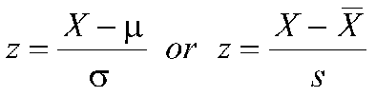
标准分数
所测量的构想没有“客观”量表
  如，焦虑和责任心没有客观单位
一个人的分数在平均数之上还是之下？上或下有多大？
定义：Z=（原始分-平均分）/标准差
Z分数告诉你一个人的分数离平均数（样本平均，常模组平均）有多少标准差（单位）
版权所有。未经许可，不得翻印，闫巩固

Slide 17
为什么不用原始分数？
Z分数可比较不同性质的观测值在各自数据分布中的相对位置
  如某人在外向量表上的Z分数为-.1,责任心的Z分数为2.0。或身高1米7，体重65公斤。
当数据分布已知（如正态分布）时可对Z分数做出良好解释
如：Z＝1.0，好于84%的考生
Z=1.65, ???
版权所有。未经许可，不得翻印，闫巩固

Slide 18
Z分数的例子
刘力和黎明分别做了两个不同版本的情绪稳定性测验，结果如下：
刘力（测验1） 黎明（测验2）
X 72 78
平均值 74 81
标准差 5 10
Z分数 -.4 (72-74)/5 -.3 (78-81)/10
版权所有。未经许可，不得翻印，闫巩固

Slide 19
Z分数的例子（续）
我们可以知道：
  尽管黎明的分数距平均数（3分）刘力（2分）有更大的绝对差异
  但如果两个版本的测验其样本分数均为正态分布，那么，
  刘力的分数更偏离样本均值，可解释为：
  刘力的情绪相对于黎明更不稳定。
版权所有。未经许可，不得翻印，闫巩固

Slide 20
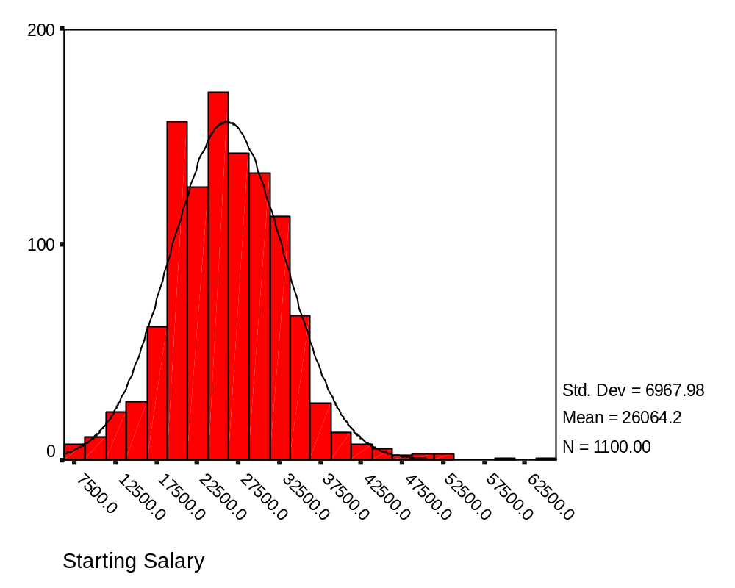
标准正态分布(standard Normal Distribution)
理论分布
完美对称性
确定百分等级
P35
From SPSS
版权所有。未经许可，不得翻印，闫巩固

Slide 21
其他标准分数
数学上，Z分数定义为：平均值=0，标准差=1。
然而，在人们解释分数时不愿看到:
  一个负值（如Z=-2）
  一个有小数的值（如，Z=0.64)
因此，我们可以应用标准分数的线性转换解决这些问题
  SAT=500+100Z
版权所有。未经许可，不得翻印，闫巩固

Slide 22

相关
两个变量关系程度的指标
    N
公式：r_{xy}=_{ΣZxiZYi/(N-1)}
    I=i
注意：
  假设：两个变量均符合正态且都是方差齐性
  假定相关的两个变量存在线性关系
  不能做因果推论！如冰激凌的销售与自行车被盗
版权所有。未经许可，不得翻印，闫巩固

Slide 23
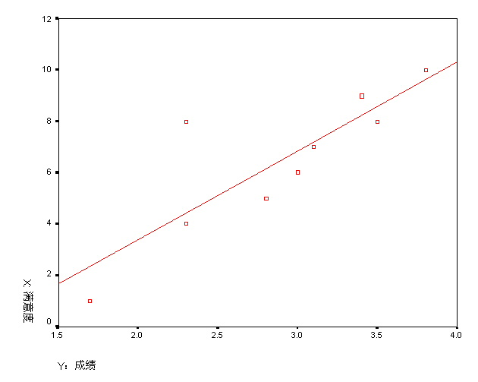
成绩与课程满意度的相关
散点图
Rsq=.7123
版权所有。未经许可，不得翻印，闫巩固

Slide 24
相关与回归
相关：
变量X 与Y 有线性关系
回归
由变量X预测变量Y
像相关一样，预测并不意味着因果
回归线是散点图中各点的最佳“拟合”
版权所有。未经许可，不得翻印，闫巩固

Slide 25
双变量回归公式
原始分
Ŷ = a + bX
  Ŷ=被预测分数，因变量，效标
  X=测验原始分，自变量，预测源
  b=回归线的斜率，回归系数（S_{y}/S_{x})*r_{xy}
  a=回归线的截距
标准分
Z’=r_{xy}*Z_{x}
  Z’=被预测效标的Z分数
  Z_{x}=预测源的Z分数
  r_{xy}=预测源与效标的相关
版权所有。未经许可，不得翻印，闫巩固

Slide 26

回归：例题
变量X：SAT总分
  Mean=900，SD=200
变量Y：平均学习成绩
  Mean=3.2, SD=.30
r_{xy}=.50
刘力的SAT考了900分，他的学习成绩会是多少？
版权所有。未经许可，不得翻印，闫巩固

Slide 27

回归：例题（续）
如果他考了1200分，他的学习成绩又是多少？
  Z_{x} =+1.5
  Z’_{y}=.50*1.5=.75
  Ŷ =Y+Z’_{y}*S_{y}=3.425
  Ŷ=3.2+.75*.30=3.425
优
版权所有。未经许可，不得翻印，闫巩固

